Slide 1
KERTAS PERMOHONAN JPICT
BIL. XX/2024 (Dilengkapkan oleh urus setia JPICT, MOTAC (Bil. Kertas Permohonan))
[TAJUK PERMOHONAN / NAMA PROJEK / NAMA SISTEM] (Dilengkapkan oleh pemohon)
[AGENSI] (Dilengkapkan oleh pemohon)
KEMENTERIAN PELANCONGAN, SENI DAN BUDAYA MALAYSIA
JPICT BIL. XX/2024 | TARIKH JTI / JPICT (Dilengkapkan oleh Urus Setia JPICT, MOTAC)
Ver1.4/2023
Notes:
*****

Slide 2
1) PROFIL PROJEK
1 | Kelulusan JPICT Agensi | Tarikh kelulusan JPICT Agensi : (JIKA BERKENAAN)
2 | Tempoh Projek (bulan) *tempoh projek bermula daripada Kick-Off/ SST | XX bulan Bulan/Tahun jangka mula : Bulan/Tahun jangka akhir :
3 | Anggaran Kos Keseluruhan (termasuk 6% SST / TDA (1%)) | Anggaran kos mengikut slaid maklumat peruntukan
4 | Kaedah Perolehan | Tender Terbuka/Tender Terhad/Rundingan Terus dengan Syarikat ABC dll
5 | Sumber Peruntukan | Contoh: Belanja Mengurus / RMKe-XX, Rolling Plan (RP) / Public Private Partnership (PPP)
6 | Perkhidmatan / Aplikasi Gunasama (Shared Services) sedia ada di agensi | (contoh: PDSA (lokasi), MyGovCloud@PDSA, MyGov*Net, MyGovUC, MyGDX, MyGCC, GPKI, HRMIS, BLESS dan lain-lain) (JIKA BERKENAAN)
7 | Dokumen yang Menyokong Permohonan (link kan kepada dokumen berkenaan) | Tarikh kelulusan peruntukan dan salinan surat kelulusan Salinan surat kelulusan JPICT Kementerian Punca kuasa /Mandat : Salinan minit /surat Kajian pasaran daripada 3 syarikat atau surat daripada principal sekiranya pembekal tunggal Minit perbincangan bagi penggunaan aplikasi gunasama
Notes:
Contoh: Sewaan Peralatan ICT di MOTAC selama 3 tahun
Tempoh pelaksanaan: Dijangka proses pelawaan tender, pelaksanaan, penghantaran akan siap dalam 6 bulan bermula Oktober 2022 – Mac 2023
Tempoh projek: Tempoh sewaan selama 3 tahun bermula Mac 2023 – Februari 2024

Slide 3
2) RINGKASAN PROJEK
(nama agensi) bercadang untuk membuat *perolehan/ perkhidmatan sewaan/ perkhidmatan langganan/ pembangunan sistem/ pembangunan semula sistem/ peningkatan sistem/ pembaharuan lesen (nama projek) bagi (tujuan dan liputan projek – rasional teknikal).
Objektif projek adalah :
(Matlamat projek yang ingin dicapai untuk menyelesaikan masalah sedia ada (business case)
Asas : Specific, Measureable, Attainable, Realistic & Timebound (SMART Prinsip))
Skop projek ini merangkumi :
Perolehan perkakasan
Pembangunan sistem aplikasi (Integrasi)/ Customization
Perolehan Perisian (Pembaharuan Lesen)
Perolehan Peralatan Rangkaian
Perkhidmatan (Sewaan Peralatan dan Rangkaian/ Migrasi data/ Latihan/ Pengurusan Perubahan/ PMO/ On-site Support)
Lain-lain (Perolehan bukan ICT jika berkaitan)
Perkakasan non-ICT / fizikal / M&E yang menyokong projek ICT
Perkhidmatan non-ICT/ fizikal / M&E yang menyokong projek ICT
*delete yang tidak berkaitan

Slide 4
3) JUSTIFIKASI PROJEK
BIL. | PERNYATAAN MASALAH | JUSTIFIKASI / RASIONAL | IMPLIKASI JIKA TIDAK DILAKSANAKAN
1 | Fakta masalah yang menyokong projek | Asas justifikasi permohonan yang perlu dilaksanakan untuk mengatasi masalah | Implikasi jika justifikasi ini tidak diterima
2
3
Sila hyperlink kepada slaid yang menyokong maklumat di atas (Jika Berkaitan)

Slide 5
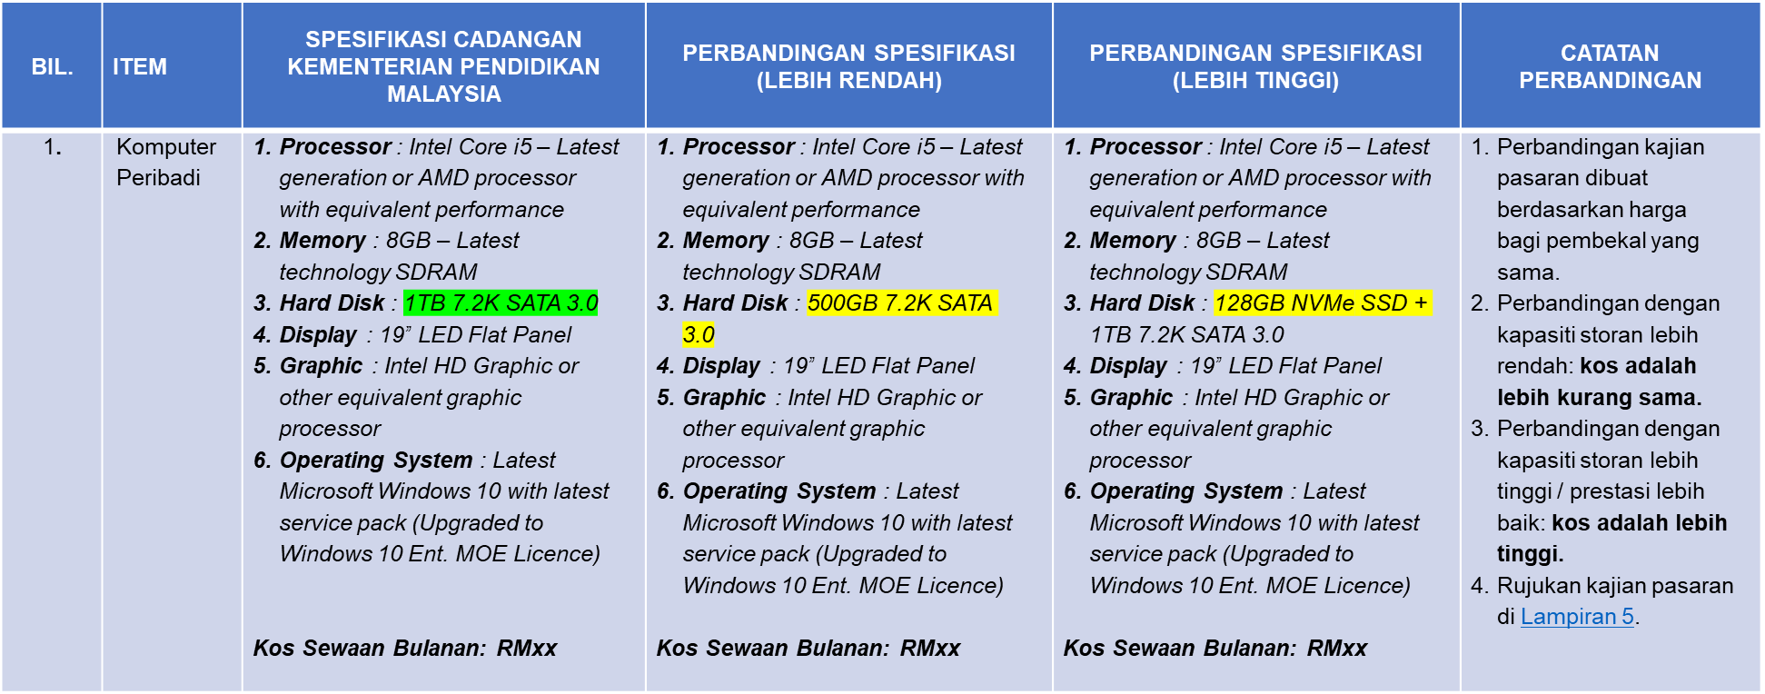
4) MAKLUMAT/FAKTA/STATISTIK SOKONGAN
Maklumat / Fakta / Statistik / Perbandingan yang MENYOKONG FAKTA di dalam Slaid Justifikasi Keperluan Projek.
CONTOH: Jadual Perbandingan Spesifikasi – Komputer Peribadi

Slide 6
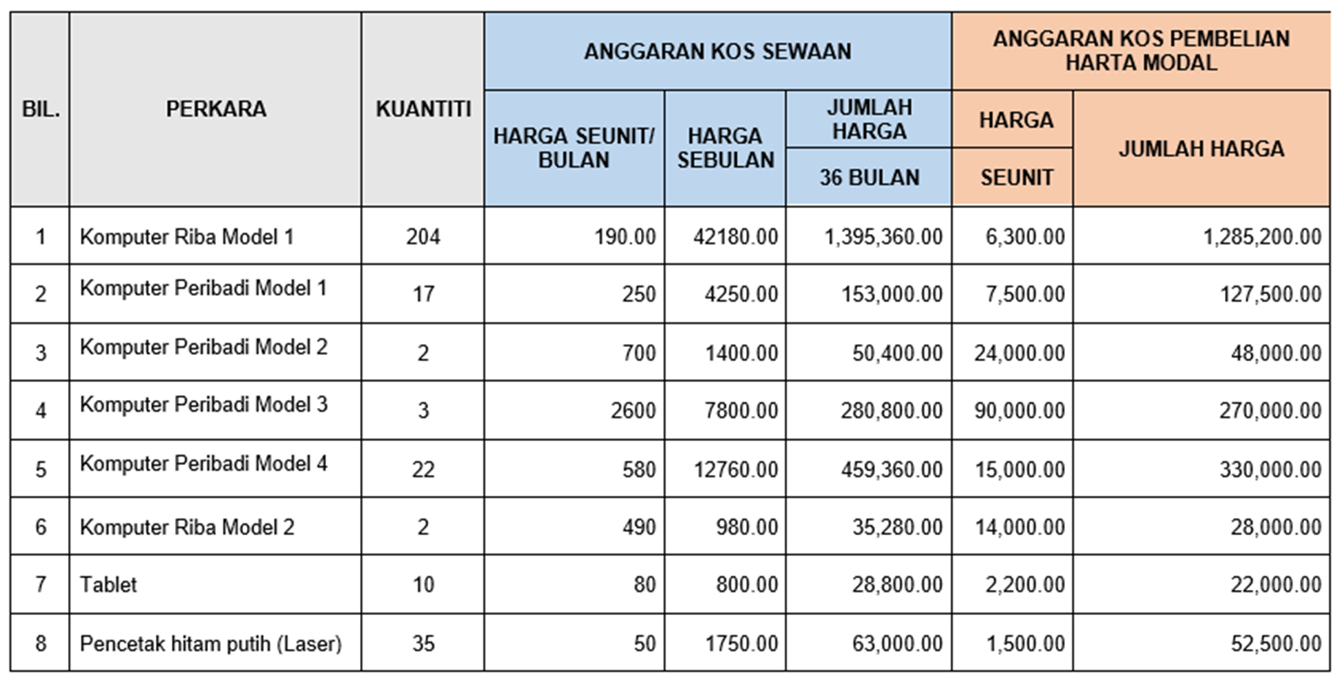
4) MAKLUMAT/FAKTA/STATISTIK SOKONGAN
Maklumat / Fakta / Statistik / Perbandingan yang MENYOKONG FAKTA di dalam Slaid Justifikasi Keperluan Projek.
CONTOH: RINGKASAN PERBANDINGAN ANGGARAN KOS SEWAAN DAN PEMBELIAN HARTA MODAL

Slide 7
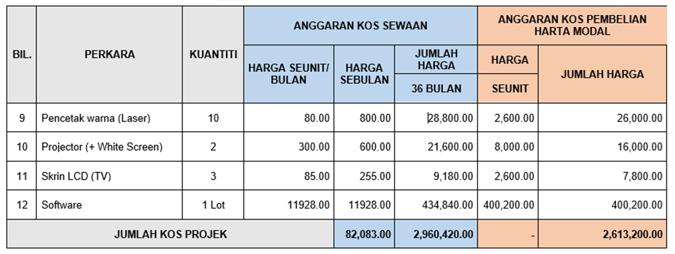
4) MAKLUMAT/FAKTA/STATISTIK SOKONGAN
Maklumat / Fakta / Statistik / Perbandingan yang MENYOKONG FAKTA di dalam Slaid Justifikasi Keperluan Projek.
CONTOH: (SAMB.) RINGKASAN PERBANDINGAN ANGGARAN KOS SEWAAN DAN PEMBELIAN HARTA MODAL

Slide 8
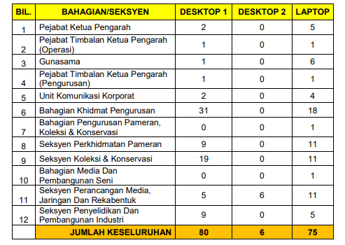
4) MAKLUMAT/FAKTA/STATISTIK SOKONGAN
Maklumat / Fakta / Statistik / Perbandingan yang MENYOKONG FAKTA di dalam Slaid Justifikasi Keperluan Projek.
CONTOH: SENARAI CADANGAN AGIHAN KOMPUTER

Slide 9
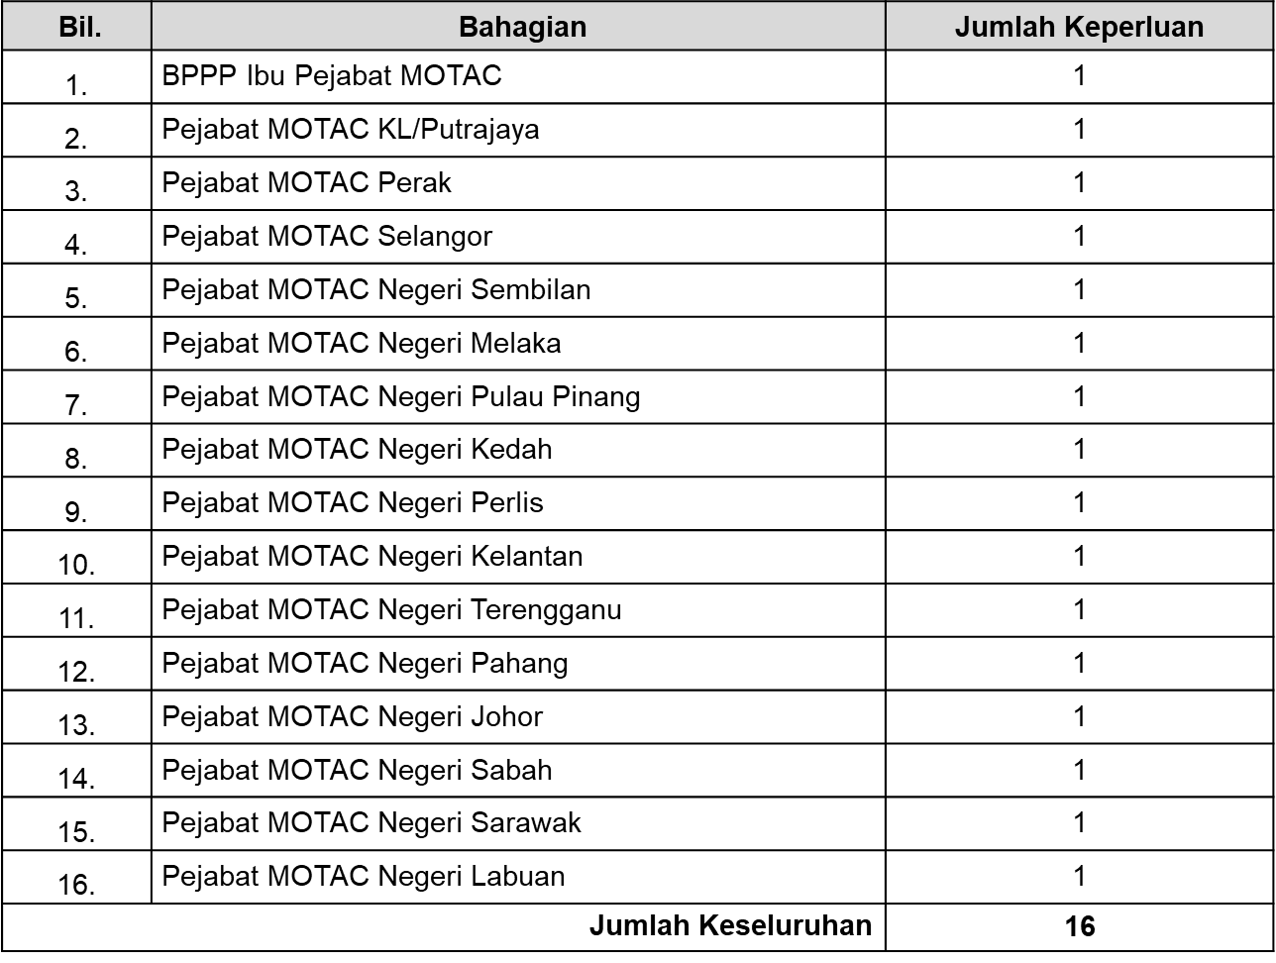
4) MAKLUMAT/FAKTA/STATISTIK SOKONGAN
Maklumat / Fakta / Statistik / Perbandingan yang MENYOKONG FAKTA di dalam Slaid Justifikasi Keperluan Projek.
CONTOH: SENARAI CADANGAN AGIHAN KOMPUTER MENGIKUT NEGERI

Slide 10
5) KOS PEROLEHAN DAN KAEDAH PELAKSANAAN PROJEK
Anggaran kos projek adalah RM XX,XXX.XX (Ringgit Malaysia: _______________________________ Sahaja). Kos SST 6% adalah sebanyak RM XX,XX.XX menjadikan kos keseluruhan projek ialah RM XX,XXX.XX (Ringgit Malaysia: Sahaja).
Kos siling adalah sebanyak RM XX,XXXXX
Perolehan akan dibuat secara ___________________.
Perolehan ini adalah menggunakan peruntukan perolehan _____________________________.
Senarai Peralatan/Perisian ICT yang terlibat adalah seperti berikut : LAMPIRAN X

Slide 11
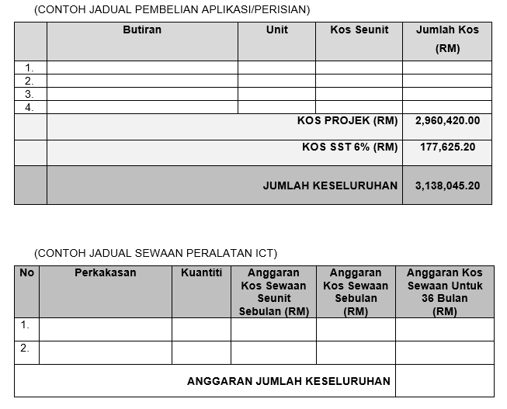
CONTOH: LAMPIRAN X

Slide 12
6) APPLICATION / INFORMATION VIEW
Diagram yang menunjukkan perkhidmatan, pengguna/stakeholder, process/modul, maklumat/data dan agensi luar yang berkaitan.
Hanya gambarkan berkaitan dengan projek ini.
Perlu senaraikan modul dan sub modul yang akan dibangunkan.

Slide 13
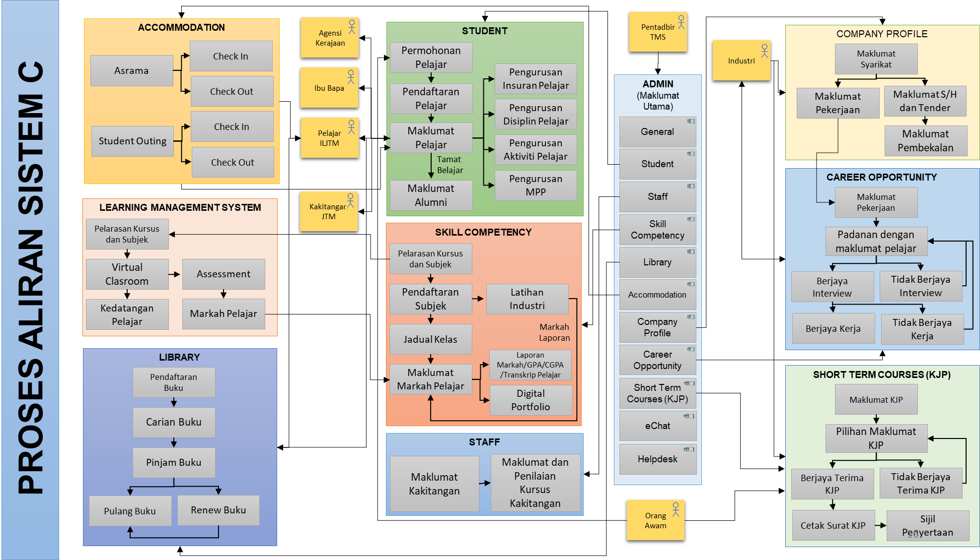
APPLICATION / INFORMATION VIEW [CONTOH]

Slide 14
7) KETERANGAN RINGKAS FUNGSI SETIAP MODUL
Menjelaskan FUNGSI SETIAP MODUL dalam sistem yang hendak dibangunkan

Slide 15
KETERANGAN RINGKAS FUNGSI SETIAP MODUL [CONTOH]
BIL. | NAMA MODUL | FUNGSI MODUL
1. | i-ENFORCE (Penguatkuasaan) | Mewujudkan aplikasi mobile Aliran kerja bagi setiap submodul mengikut SOP (anggaran 25) Menjana borang bagi tindakan pemantauan dan penguatkuasaan Pemetaan: Lokasi pemegang lesen Heatmap – Taburan kawasan yang kerap melakukan salahlaku industri. Memantau taburan pegawai penguatkuasaan di peta Fungsi S.O.S untuk pegawai sekiranya dalam kecemasan Menerima alert dari modul-modul e-Trace dan menyalurkan notifikasi/ arahan kepada pegawai untuk tindakan Memantau pengalihan melalui sistem tracking

Slide 16
8) JADUAL PELAKSANAAN
Masukkan jadual pelaksanaan berdasarkan fasa pelaksanaan projek yang meliputi skop kerja terlibat
Hendaklah letakkan milestone dan jangkaan siap

Slide 17
8) JADUAL PELAKSANAAN (CONTOH)
Tempoh pelaksanaan projek adalah selama 36 bulan yang dijangkakan bermula pada bulan Oktober 2023 sehingga September 2025.
Jadual pelaksanaan projek adalah seperti berikut seperti di Jadual X.

Slide 18
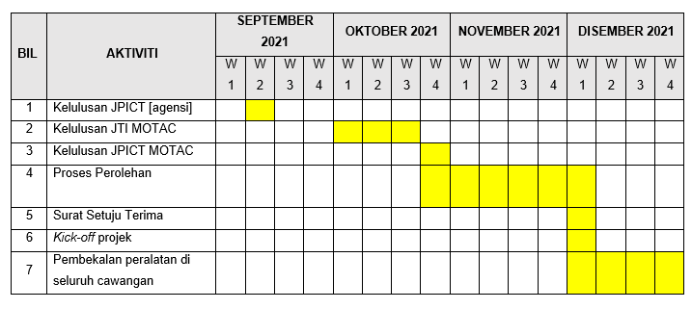
JADUAL x : JADUAL PELAKSANAAN PEROLEHAN PERKAKASAN ICT SECARA SEWAAN SELAMA xx BULAN KEPADA [agensi]

Slide 19
PENUTUP
Permohonan cadangan [TAJUK PROJEK] dikemukakan untuk pertimbangan dan kelulusan Jawatankuasa Teknikal ICT (JTI) Kementerian Pelancongan, Seni dan Budaya Malaysia.
Permohonan cadangan [TAJUK PROJEK] dikemukakan untuk pertimbangan dan pengesyoran perakuan Jawatankuasa Teknikal ICT (JTI) MOTAC kepada Jawatankuasa Pemandu Teknikal ICT (JPICT) Kementerian Pelancongan, Seni dan Budaya Malaysia.
Permohonan cadangan [TAJUK PROJEK] dikemukakan untuk pertimbangan dan kelulusan Jawatankuasa Pemandu ICT (JPICT) Kementerian Pelancongan, Seni dan Budaya Malaysia.

Slide 20
TERIMA KASIH

